Slide 1

Team-Motivationsprofil
Vertrieb Nord
Generiert am 02.10.2026

Slide 2

Team-Mitglieder und Kompetenzen
 | Recherchieren | Überwachen | Koordinieren | Bearbeiten | Assistieren | Analysieren | Konstruieren | Realisieren | Gestalten | Erfinden | Beraten | Verkaufen | Abstimmen | Motivieren | Unterstützen
Anna Berger | 102 | 85 | 84 | 85 | 85 | 84 | 105 | 114 | 116 | 116 | 85 | 100 | 85 | 116 | 85
Elif Yilmaz | 89 | 88 | 114 | 88 | 120 | 89 | 89 | 89 | 88 | 89 | 107 | 109 | 115 | 120 | 117
Hannes Roth | 110 | 99 | 102 | 99 | 89 | 104 | 111 | 107 | 106 | 121 | 89 | 98 | 90 | 107 | 89
Ines Kraft | 99 | 108 | 95 | 108 | 102 | 104 | 98 | 102 | 89 | 87 | 98 | 94 | 96 | 87 | 104
Ben Keller | 81 | 106 | 104 | 105 | 127 | 92 | 80 | 76 | 76 | 70 | 116 | 96 | 109 | 89 | 127
Clara Vogt | 106 | 104 | 105 | 105 | 90 | 114 | 105 | 101 | 89 | 100 | 90 | 95 | 97 | 89 | 90
David Nowak | 100 | 90 | 93 | 90 | 91 | 91 | 101 | 104 | 120 | 108 | 103 | 105 | 101 | 108 | 91
Felix Brandt | 102 | 101 | 105 | 100 | 88 | 107 | 101 | 88 | 88 | 108 | 88 | 88 | 88 | 88 | 88
Greta Lorenz | 86 | 86 | 86 | 86 | 85 | 86 | 86 | 86 | 111 | 86 | 107 | 98 | 104 | 86 | 85
Team-Motivationsprofil
<Foliennummer>
Notes:
Die Tabelle zeigt die unterschiedlichen Stärken, die jeder aufgrund seiner Persönlichkeit ins Team einbringt.

Slide 3
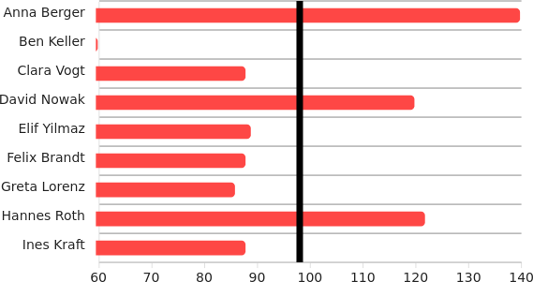
Grundbedürfnis nach Durchsetzung
Bei Werten kleiner als der Team-Durchschnitt:
Je stärker es die einzelnen Teammitglieder in diese Richtung zieht, desto größer ist ihr stabilisierender Einfluss.
Bei Werten größer als der Team-Durchschnitt:
Diese Teammitglieder streben stärker als die Mehrheit der Kollegen nach positiven Veränderungen.
Insgesamt hat das Team einen durchschnittlichen Drang nach Durchsetzung. Es braucht gemeinsame Ziele, um etwas Positives zu erreichen.
In der Zusammenarbeit der unterschiedlichen Charaktere besteht die Chance auf gut geplante und abgesicherte Entwicklungen.
Team-Motivationsprofil
<Foliennummer>
Notes:
Rot = Durchsetzung:
Hinausgehen in die Welt. Abenteuer bestehen. Den Willen durchsetzen. Sich selbst entwickeln, sich behaupten, etwas wagen und sich Neues aneignen. Die „rote“ Seite im inneren Team will etwas erreichen und vorankommen, um nicht irgendwo „kleben“ zu bleiben. Motivation zum spontanen Handeln mit den typischen Ausprägungen: visionär und tatkräftig.

Slide 4
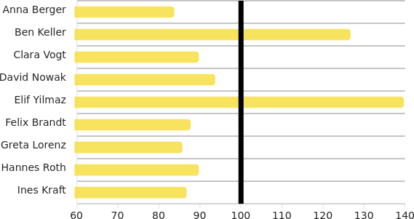
Grundbedürfnis nach Zugehörigkeit
Bei Werten kleiner als der Team-Durchschnitt:
Für diese Teammitglieder sind die Anpassung an ihre Umgebung und die Kommunikation weniger wichtig.
Bei Werten größer als der Team-Durchschnitt:
Diese Teammitglieder streben stärker nach Integration. Sie kommunizieren gerne und können das Team repräsentieren.
Das Bedürfnis nach Zugehörigkeit ist im Team mäßig ausgeprägt. Die Abstimmung über gemeinsame Themen ist wichtig, um die Kollegen zu integrieren.
Teammitgliedern mit ähnlich starken Bedürfnissen fällt es leichter, sich abzustimmen und einen Konsens zu erzielen.
Team-Motivationsprofil
<Foliennummer>
Notes:
Gelb = Zugehörigkeit (Integration):
Sich anpassen und integrieren. Zur Familie, zum Freundeskreis, zur Clique oder zur Firma dazugehören und sich an der Gemeinschaft orientieren. Die „gelbe“ Seite bringt sich ein, sie macht mit und integriert sich – denn kein Mensch kann von Kind auf an alleine leben. Motivation zur Kontaktaufnahme und –pflege mit den typischen Ausprägungen: lebhaft und kommunikativ.

Slide 5
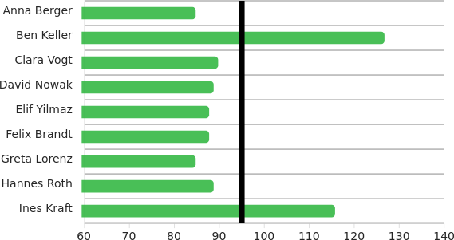
Grundbedürfnis nach Sicherheit
Bei Werten kleiner als der Team-Durchschnitt:
Für diese Teammitglieder sind Stabilität und Kontinuität weniger wichtig als zum Beispiel die Flexibilität.
Bei Werten größer als der Team-Durchschnitt:
Für diese Teammitglieder ist es wichtiger, Risiken zu vermeiden. Sie legen Wert auf Erhalt und Beständigkeit.
Insgesamt hat das Team einen durchschnittlichen Drang nach Sicherheit und Kontinuität. Es braucht gemeinsame Regeln, um richtig zu handeln.
In der Zusammenarbeit der unterschiedlichen Charaktere besteht die Chance, Risiken zu erkennen und angemessen darauf zu reagieren.
Team-Motivationsprofil
<Foliennummer>
Notes:
Grün = Sicherheit:
Die Gesundheit und das Leben erhalten. Risiken vermeiden, das Erreichte verteidigen, das Geschehen und sich selbst kontrollieren. Sich bei Bedarf in die sichere Höhle zurückziehen. Die "grüne" Seite will die körperliche und mentale Existenz dauerhaft sichern. Motivation zur Bewahrung mit den typischen Ausprägungen: aufmerksam und zuverlässig.

Slide 6
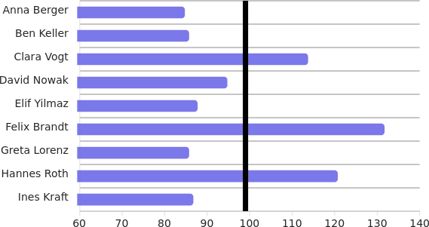
Grundbedürfnis nach Anerkennung
Bei Werten kleiner als der Team-Durchschnitt:
Für diese Teammitglieder sind die persönliche Anerkennung und das Qualitätsbewusstsein weniger stark ausgeprägt.
Bei Werten größer als der Team-Durchschnitt:
Für diese Teammitglieder sind Qualität, Gewissenhaftigkeit und positives Feedback wichtig.
Das Bedürfnis nach Spezialisierung ist im Team mäßig ausgeprägt. Die meisten Kollegen konzentrieren sich darauf, ihre eigene Arbeit in guter fachlicher Qualität zu leisten.
Teammitgliedern mit ähnlich starken Bedürfnissen fällt es leichter, einander zu akzeptieren und das nötige Feedback auch untereinander zu geben.
Team-Motivationsprofil
<Foliennummer>
Notes:
Blau = Anerkennung (Individualität):
Als Individuum positiv wahrgenommen werden. Fehler vermeiden. Sich selbst treu sein, authentisch bleiben. Der "blaue" Motivationsanteil will als eigenständiger Mensch gewürdigt werden und nicht uniformiert in der Menge untergehen. Motivation zur Optimierung mit den typischen Ausprägungen: gewissenhaft und kritisch.

Slide 7
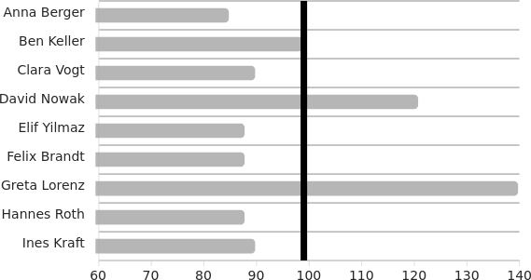
Grundbedürfnis nach Empathie
Bei Werten kleiner als der Team-Durchschnitt:
Das Bedürfnis nach Einfühlung in die Belange der Beteiligten oder Betroffenen ist weniger stark aktiv.
Bei Werten größer als der Team-Durchschnitt:
Diese Teammitglieder nutzen ihr Einfühlungsvermögen, um ganzheitlich wahrzunehmen.
Insgesamt hat das Team einen durchschnittlichen Drang nach Empathie. Neben rationalen Regeln braucht es Zeit und Offenheit, um sich im Team wohlzufühlen.
Teammitglieder mit ähnlich starken Bedürfnissen fällt es leichter, einander zu vertrauen und ein gutes Gefühl füreinander zu entwickeln.
Team-Motivationsprofil
<Foliennummer>
Notes:
Weiß = Empathie:
Ein untrügliches Gefühl von sich und der Welt haben. Die innere und äußere Komplexität in ihren Ursachen, Wechselwirkungen und Bedeutungen nachempfinden und vorahnen zu können. Die „weiße“ Seite drängt nach einem harmonischen, angemessenen Verhalten. Motivation zur ganzheitlichen Wahrnehmung mit den typischen Ausprägungen: Intuition und Imagination.

Slide 8
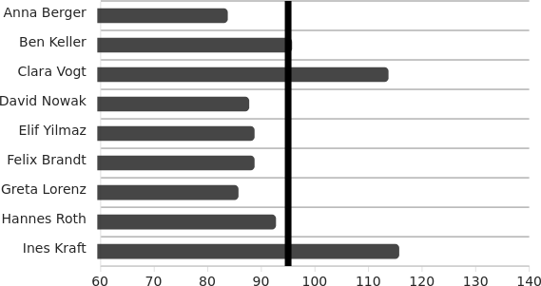
Grundbedürfnis nach Erkenntnis
Bei Werten kleiner als der Team-Durchschnitt:
Die Suche nach rationaler Erkenntnis ist bei diesen Teammitglieder weniger stark ausgeprägt.
Bei Werten größer als der Team-Durchschnitt:
Für diese Teammitglieder sind Recherchen, Analysen und logische Schlussfolgerungen wichtiger.
Das Bedürfnis nach Erkenntnis ist im Team mäßig ausgeprägt. Die meisten Kollegen konzentrieren sich darauf, ihre Arbeit auf der Grundlage rationaler Überlegungen zu erledigen.
In der Zusammenarbeit beider Seiten besteht die Chance, auch die weichen, eher emotionalen Faktoren wahrzunehmen, die unser Denken und Fühlen beeinflussen.
Team-Motivationsprofil
<Foliennummer>
Notes:
Schwarz = Erkenntnis:
Die Strukturen und Zusammenhänge erkennen, um die Realität der Welt zu verstehen. Wissen zu schaffen, dabei den Verstand zu nutzen, um weiter eindringen oder aus anderer Perspektive betrachten zu können. Der „schwarze“ Anteil strebt nach korrekten Entscheidungen. Motivation zum Lernen mit den typischen Ausprägungen: rationales Wahrnehmen und Denken.

Slide 9
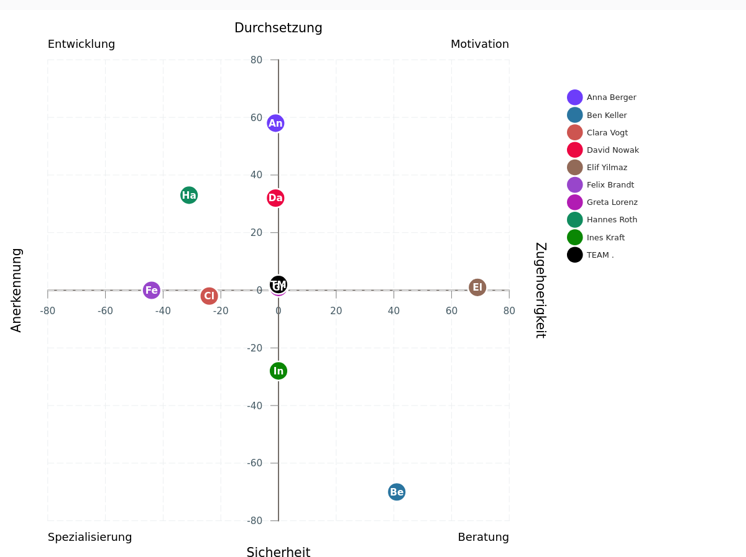
Die Dynamik im Team
Team-Motivationsprofil
<Foliennummer>
Notes:
Oben-rechts = Motivation: Sich gemeinsam mit dem Team durchsetzen. Diese Menschen fühlen sich gut, wenn sie andere in ihrer Umgebung positiv beeinflussen können: Wir wollen gemeinsam etwas erreichen.
Unten-rechts = Beratung: Zugehörigkeit und Sicherheit sind für Teammitglieder in diesem Quadranten wichtig. Sie mögen Aufgaben, mit denen sie anderen Menschen helfen können. Sie sind typische Dienstleister.
Unten-links = Spezialisierung: Sicherheit und Anerkennung motivieren Persönlichkeiten in diesem Feld. Sie überzeugen durch ihr Qualitätsbewusstsein und ihre Ordnungsliebe. Sie sind die zuverlässigen Spezialisten im Team.
Oben-links = Entwicklung: Für besondere Leistungen finden wir Anerkennung und können uns als Team mit innovativen Ideen durchsetzen. Hier finden wir Forscher, Entdecker und Abenteurer.
Mitte = Management: Alle Profile in der Mitte werden vom Wunsch nach Ausgeglichenheit beeinflusst. Sie streben nach einem Handeln und nach Entscheidungen, die allen Bedürfnisse gerecht werden.

Slide 10
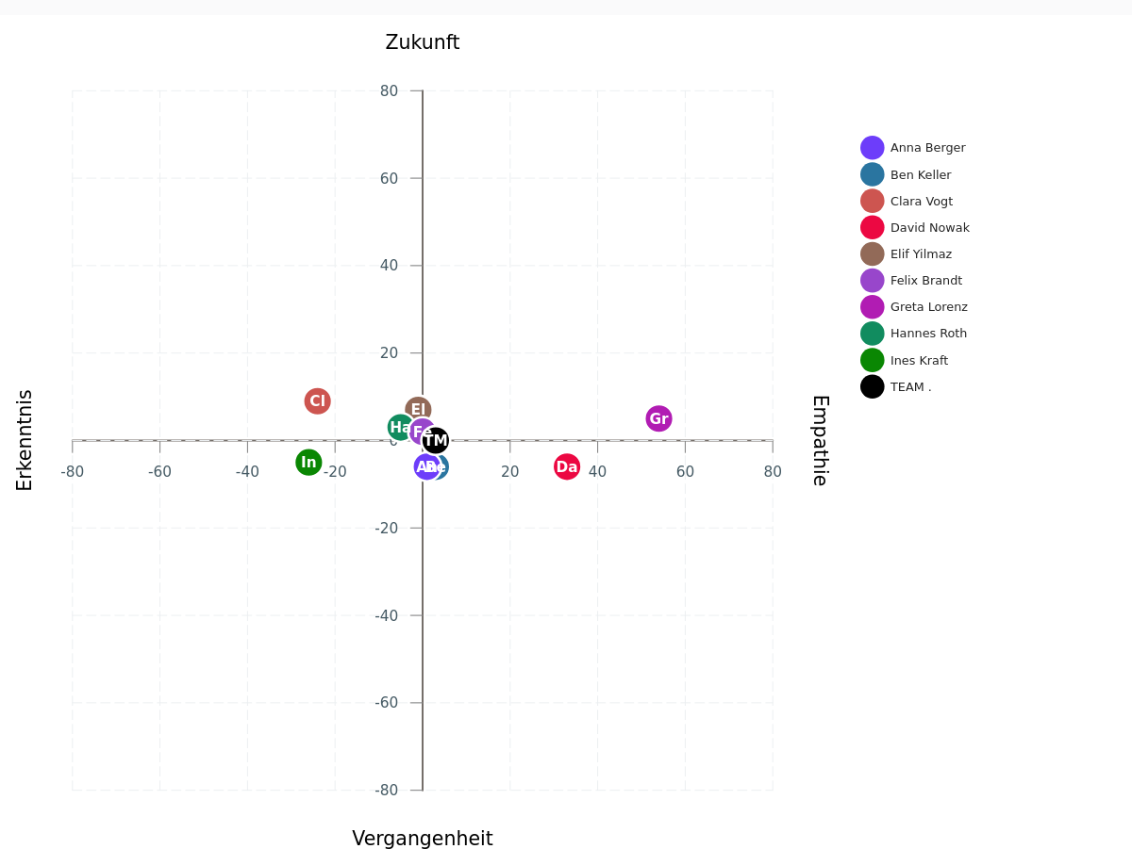
Die Orientierung bei der Bewertung von Situationen
Team-Motivationsprofil
<Foliennummer>
Notes:
Oben-rechts = attraktives Zukunftsbild: In diesem Quadranten fühlen wir uns in das ein, was die Zukunft bringen könnte. Wir wollen eine positive Zukunft gestalten.
Unten-rechts = positive Erfahrungen: Wer sich an der empathischen Wahrnehmung der Vergangenheit orientiert, nimmt die besten Erinnerungen als Muster für die Bewertung von Situationen und Möglichkeiten.
Unten-links = gewachsenes Know-how: Wenn wir die Erfahrungen rational analysieren und bewerten, wachsen die logischen Erkenntnisse, die wir heute nutzen können.
Oben-links = durchdachte Strategien: Die Erkenntnis-Seite sorgt für wohl definierte Ziele. Wenn wir wissen, wo wir heute stehen, können wir die machbaren Wege erkennen und bewerten.
Mitte = Ganzheitlichkeit: Erfahrungen und Visionen, Rationalität und Emotionen führen gleichermaßen zu einer Positionsbestimmung. Dem sollte das Team als Ganzes gerecht werden.

Slide 11
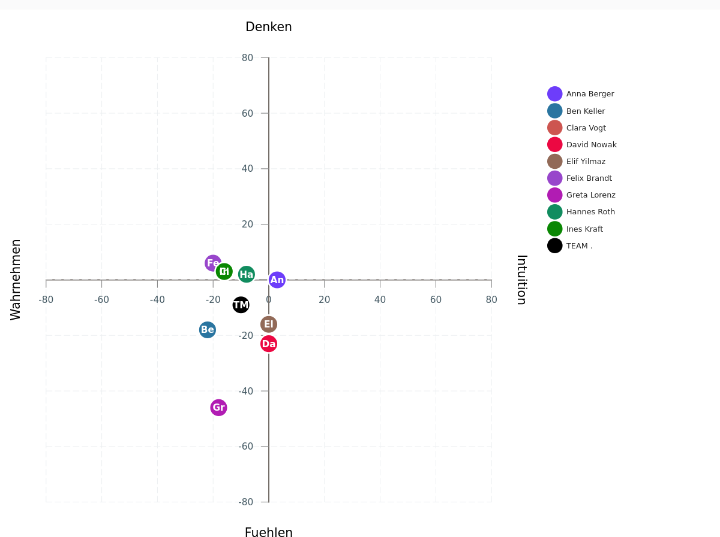
Die Präferenzen: Wahrnehmen und Entscheiden
Team-Motivationsprofil
<Foliennummer>
Notes:
Oben-rechts = Ideen durchdenken: Die Intuition reflektiert die Situation und liefert Handlungsideen, die wir im nächsten Schritt der Entscheidung durchdenken und logisch bewerten.
Unten-rechts = ein Gefühl für die beste Lösung haben: Häufig ist die Wirklichkeit zu komplex, um intuitive Ideen zu bewerten. Wenn es viele Unwägbarkeiten gibt, vertrauen wir eher unserem Bauchgefühl.
Unten-links = die Bedeutungen spüren: Wenn wir die Wirklichkeit mit all unseren Sinnen wahrnehmen (Sensing), können wir spüren (Feeling), welche Chancen und Risiken davon ausgehen.
Oben-links = die Fakten durchdenken: Die detaillierte Wahrnehmung über alle Sinne liefert die Informationen, die wir für eine wohldurchdachte Entscheidung brauchen. Diese rationale Strategie nutzen Teammitglieder in diesem Feld.
Mitte = ausgewogene Entscheidungen: Sensing und Intuition zeigen uns die Wirklichkeit, Feeling und Thinking geben uns die entscheidenden Ideen und Bewertungen. Das Team als Ganzes sollte für diese Balance sorgen.

Slide 12
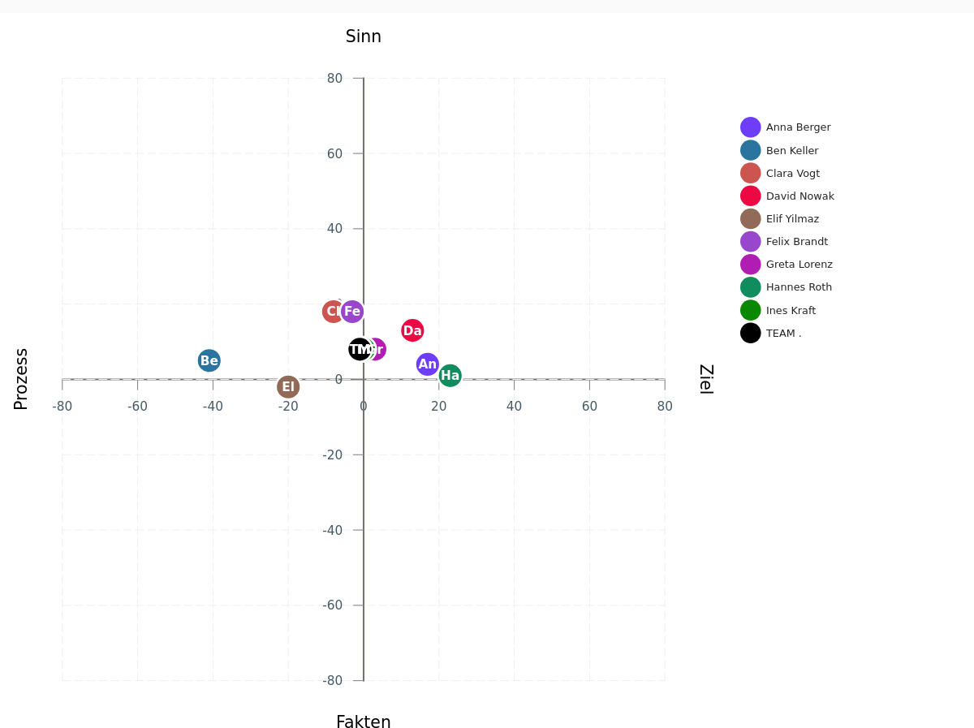
Fokussierung bei der Erledigung von Aufgaben
Team-Motivationsprofil
<Foliennummer>
Notes:
Oben-rechts = sinnvolle Ziele: Wir wollen gemeinsam etwas erreichen, das im Sinne von humanistischen Werten sinnvoll ist.
Unten-rechts = rationale Ziele: Teammitglieder in diesem Quadranten sind eher auf die Veränderung von Fakten fokussiert. Was muss optimiert werden, damit wir unsere Ziele erreichen?
Unten-links = korrekte Arbeitsabläufe: Wenn wir über die Ziele einig sind, können wir uns auf die Prozesse fokussieren. Was ist zu tun, damit wir wie geplant vorankommen? Diese Frage bewegen Menschen in diesem Bereich.
Oben-links = sinnvolle Arbeitsabläufe: Für die Zielerreichung stehen meistens mehrere Prozess-Varianten zur Verfügung. Hier ist das Feld für Menschen, die sich bevorzugt auf die Frage nach sinnvollen Wegen fokussieren.
Mitte = ausgewogene Steuerung: Die Abstimmung von Zielen und Prozessen, von Sinn und Fakten ist im Fokus von Mitgliedern in der Mitte dieser Grafik.

Slide 13
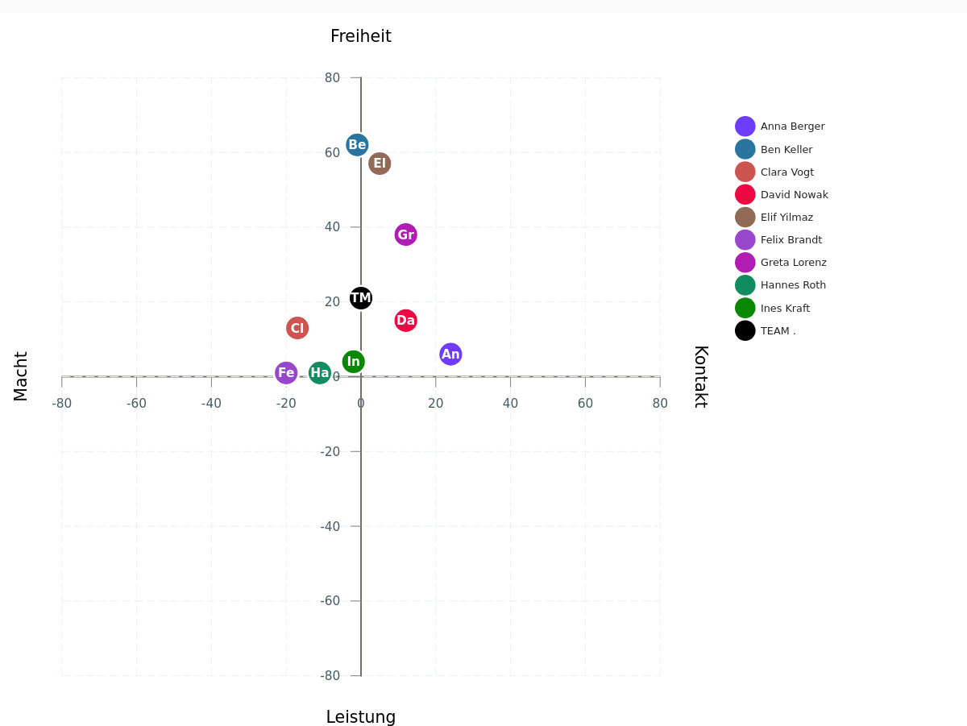
Die impliziten Motive (Triebkräfte)
Team-Motivationsprofil
<Foliennummer>
Notes:
Oben-rechts = sinnvolle Ziele: Wir wollen gemeinsam etwas erreichen, das im Sinne von humanistischen Werten sinnvoll ist.
Unten-rechts = rationale Ziele: Teammitglieder in diesem Quadranten sind eher auf die Veränderung von Fakten fokussiert. Was muss optimiert werden, damit wir unsere Ziele erreichen?
Unten-links = korrekte Arbeitsabläufe: Wenn wir über die Ziele einig sind, können wir uns auf die Prozesse fokussieren. Was ist zu tun, damit wir wie geplant vorankommen? Diese Frage bewegen Menschen in diesem Bereich.
Oben-links = sinnvolle Arbeitsabläufe: Für die Zielerreichung stehen meistens mehrere Prozess-Varianten zur Verfügung. Hier ist das Feld für Menschen, die sich bevorzugt auf die Frage nach sinnvollen Wegen fokussieren.
Mitte = ausgewogene Steuerung: Die Abstimmung von Zielen und Prozessen, von Sinn und Fakten ist im Fokus von Mitgliedern in der Mitte dieser Grafik.

Slide 14
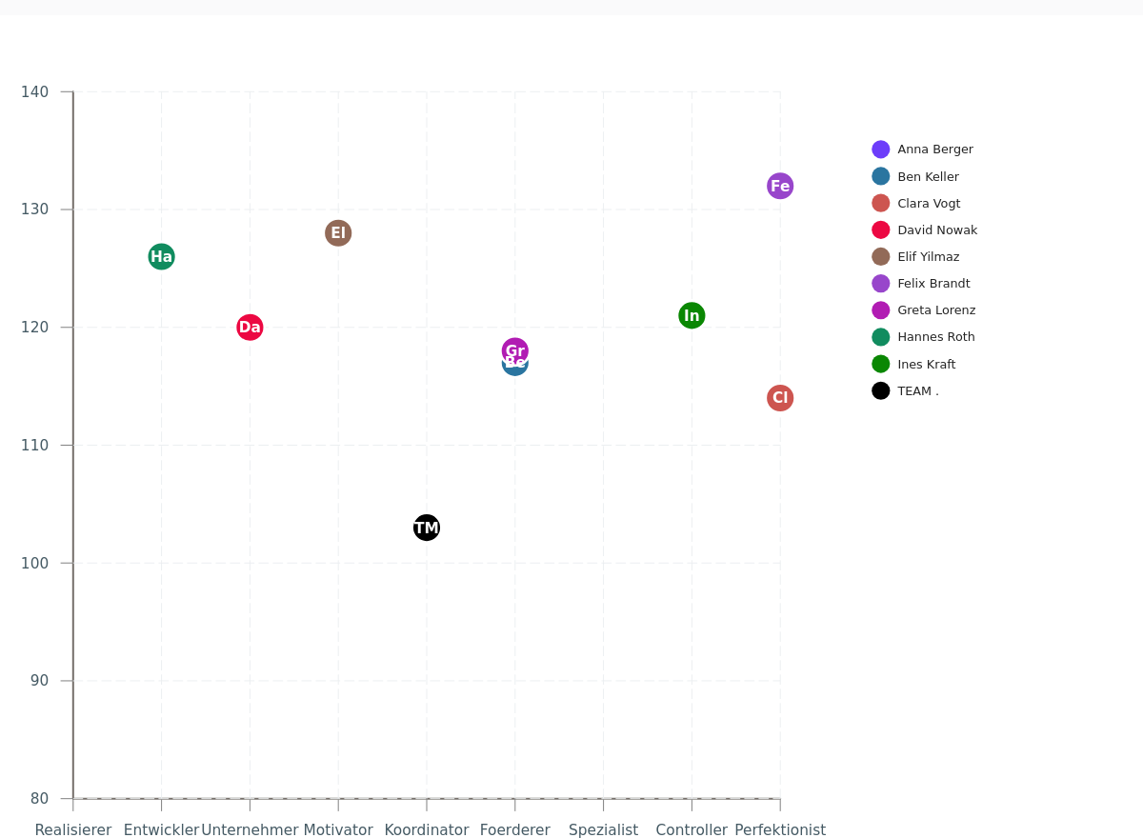
Die ideale Rollenzuordnung
Team-Motivationsprofil
<Foliennummer>
Notes:
Realisierer: bringen die Ideen des Teams zum Laufen. Sie entwickeln gut durchdachte Strategien und setzen sie in der Praxis kraftvoll um.
Entwickler: mögen ungelöste Probleme, denn dann können sie innovativen Leistungen zum Erfolg des Teams beitragen.
Unternehmer: wollen mit Tatkraft und Ideenreichtum ihre Ziele durchsetzen. Sie wollen ihre Visionen umsetzen.
Motivator: begeistern ihre Kollegen von gemeinsamen Zielen und Maßnahmen. Sie können auch die Ideen des Teams verkaufen.
Koordinator: Solche Teammitglieder achten darauf, dass im Team wohlabgestimmt die Aufgaben erledigt werden, die zu qualitativ guten Ergebnissen führen.
Förderer: helfen mit Empathie und Kommunikationsvermögen einzelnen Kollegen im Team. Sie bilden gerne den emotionalen Rückhalt für das Team.
Spezialist: Im Team übernehmen sie gerne die Verantwortung für technische oder sachliche Details. Sie wollen das alles ordentlich abgesichert ist.
Controller: brauchen und sorgen für Ordnung. Sie orientieren sich an Zahlen und Fakten auf der Suche nach Zuverlässigkeit.
Perfektionist: Qualitätsorientierte Menschen möchten auch auf die Leistungen des Teams stolz sein können. Sie streben deshalb nach perfekten Ergebnissen.

Slide 15
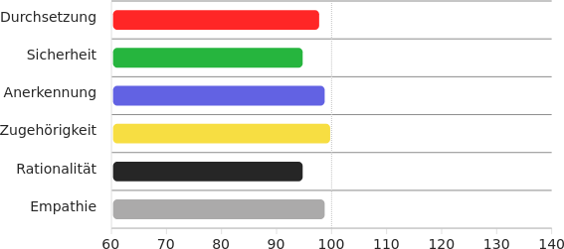
Die Team-Persönlichkeit
Generalist
Team-Motivationsprofil
<Foliennummer>
Notes:
Für die Wirkung des Teams nach innen und nach außen gelten ebenfalls die Grundbedürfnisse:
Rot: sich durchzusetzen, um etwas zu erreichen,
Gelb: für die Zugehörigkeit zu sorgen, um dabei zu sein,
Grün: auf die Sicherheit zu achten, um Gefahren zu vermeiden,
Blau: anerkannt zu werden, um etwas wert zu sein,
Schwarz: die Wirklichkeit zu erkennen, um sinnvoll agieren zu können, und
Weiß: sich einzufühlen, um verantwortungsbewusst zu handeln.

Slide 16

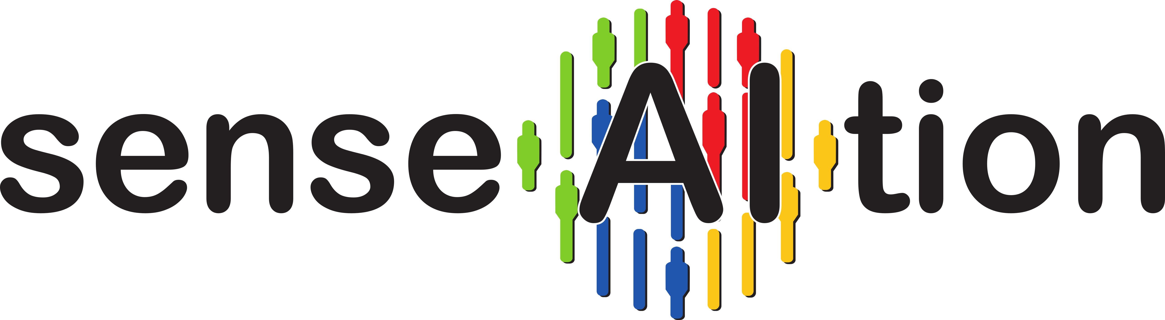
sense.AI.tion
Für weitere Informationen wenden Sie sich bitte an:
Hamster Handels GmbH
Generiert mit MatchLytics von:
sense.AI.tion GmbH
Schmiedestraße 2a
15745 Wildau
Deutschland
https://senseaition.com/
Team-Motivationsprofil
<Foliennummer>
Notes:
{{notes17}}

